Slide 1
Гигиена.
В древности люди считали причиной болезней неблагосклонность богов. Однако уже тогда они создали правила, которые надо было соблюдать, чтобы сохранить здоровье. Такие правила называются гигиеной. В мифах Древней Греции рассказывается о боге врачевания Асклепии. Он учился врачебной науке у мудрого кентавра Хирона, знавшего секреты лечебных трав, и со временем превзошел своего учителя. Он научился готовить лекарства даже из змеиного яда.

Slide 2
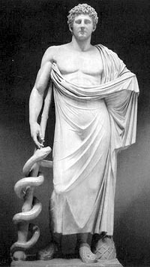

Slide 3
Поэтому Асклепия часто изображали с посохом, который обвивает змея. До сих пор символом медицины является мудрая змея, которая внимательно изучает налитое в чашу лекарство.

Slide 4
У Асклепия было две дочери - Гигиея и Панацея. Они помогали своему отцу лечить людей. Отсюда возникло слово «гигиена» и выражение «панацея от всех бед», то есть спасительное средство от хворей и прочих неприятностей.

Slide 5
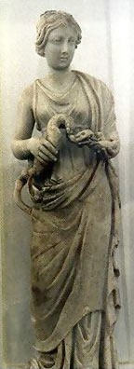

Slide 6
Для того чтобы обезопасить себя от заражения кишечными паразитами и болезнетворными микроорганизмами, надо соблюдать простейшие правила гигиены.

Slide 7
Правила гигиены.
Не следует пить сырую воду.
Перед каждым приемом пищи надо мыть руки с мылом.
Есть можно только мытые овощи и фрукты.
Ногти надо регулярно подстригать, для того чтобы не создавать под ними для бактерий бесплатный санаторий.
И, конечно, два раза в день чистить зубы.

Slide 8
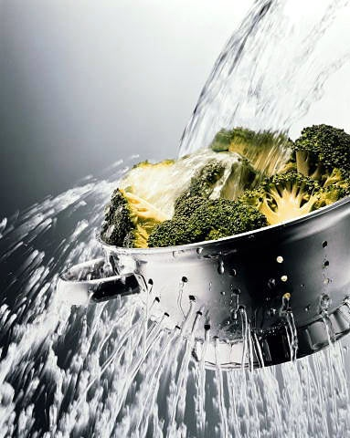

Slide 9
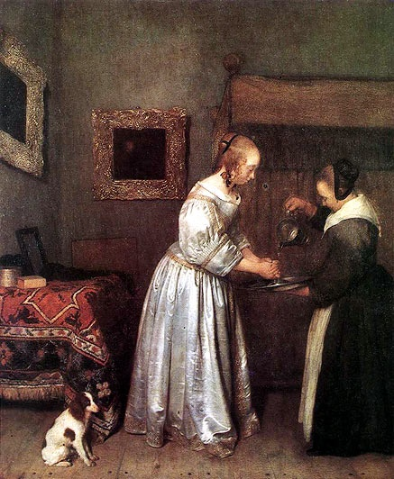

Slide 13
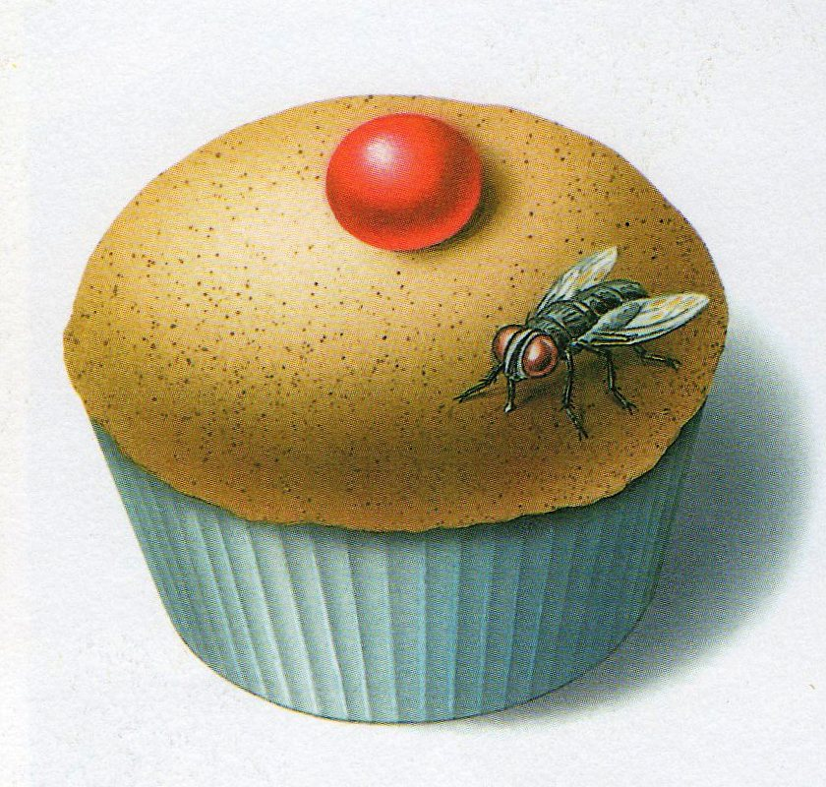

Slide 14
Ранку, возникшую в результате пореза, рекомендуется промыть перекисью водорода; ее края надо обработать раствором йода. Поверхность ранки следует залепить бактерицидным пластырем. Он содержит вещества, убивающие попавших в ранку бактерий.

Slide 15
Бактерии могут размножаться и на коже человека. Поэтому минимум раз в неделю надо принять душ или ванну, а лицо мыть с мылом каждый день.

Slide 16
